Slide 1
Automatische Handschriftherkenning

Slide 2
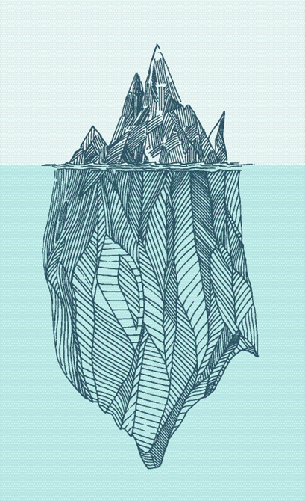
De IJsberg Zichtbaar Maken
1-2019 t/m 12-2020
2 miljoen scans ontsluiten met automatische handschriftherkenning
Transkribus
Nationaal Archief; VOC uit 17e en 18e eeuw
Rijksarchieven in de provincie: notarieel archief uit 19de eeuw
Notes:
Het Nationaal Archief digitaliseert ruim 30 meter archief per week. Dat is circa 15 miljoen pagina’s per jaar.
Maar we merken dat digitaliseren niet stopt bij scannen. De gedigitaliseerde archieven moeten beter toegankelijk gemaakt worden.
Daarom zijn we nu o.a. aan de slag met automatische handschriftherkenning. Hiermee willen we de informatie die er op de scans van deze archieven staat full tekst doorzoekbaar maken.
Project de IJsberg Zichtbaar maken:
2 jaar
2 miljoen
Zowel Nationaal archief als regionaal historische centra
17e, 18e en 19de eeuw

Slide 3
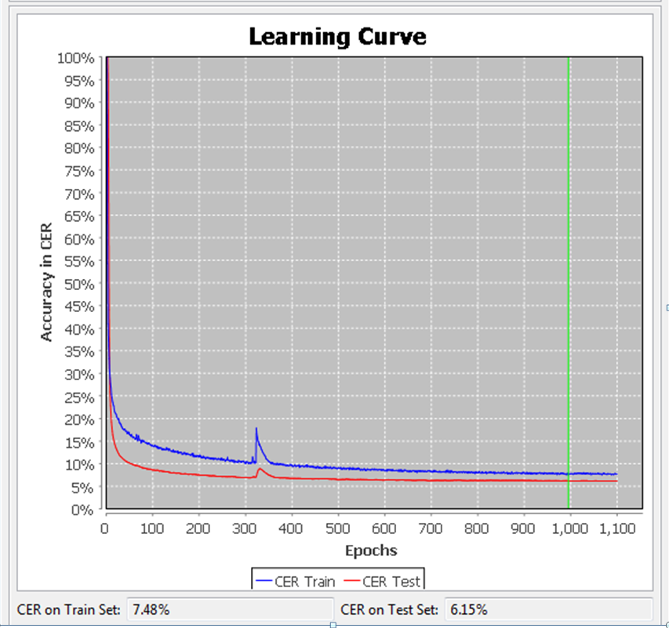
Eerste resultaten…
2500 pagina’s mens gemaakte transcripties
eerste vrij beschikbare Nederlands trainingsmodel in Transkribus
Testset: slechts 6,15% foute karakters

Slide 4
Bij 4183 transcripties….
Notes:
Testen wat het effect is van twee modellen op de CER.
Niet hele grote verbetering van de CER.
Ook ontwikkeling van CER van sampleset bekijken.

Slide 5
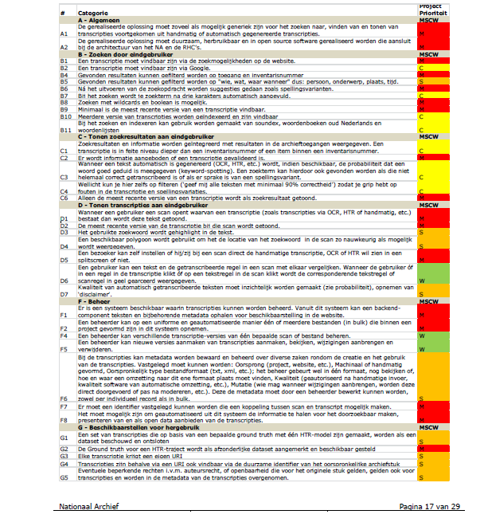
zoeken en tonen transcripties
Functionele eisen en wensen

Slide 6
Voorbeelden van eisen
zoeken en tonen transcripties
    Een transcriptie (handmatige transcriptie, OCR, HTR, etc.) moet vindbaar zijn via de zoekmogelijkheden op de website.
    Wanneer een gebruiker een scan opent waarvan een transcriptie bestaat dan wordt deze tekst getoond.
    Er is een systeem beschikbaar waarin transcripties kunnen worden beheerd. Vanuit dit systeem kan een backend-component teksten en bijbehorende metadata ophalen voor beschikbaarstelling in de website.
Notes:
Hier een willekeur aantal eisen die we hebben geïnventariseerd waaraan de functionaliteit voor het zoeken en tonen van transcripties moet voldoen.

Slide 7
Voorbeelden van wensen
zoeken en tonen transcripties
    Het gebruikte zoekwoord wordt gehighlight in de tekst.
    Een beschikbaar polygoon wordt gebruikt om het de locatie van het zoekwoord in de scan zo nauwkeurig als mogelijk wordt weergegeven.
    Gevonden resultaten kunnen gefilterd worden op "wie, wat, waar wanneer" dus: persoon, onderwerp, plaats, tijd.
Notes:
En hoewel minder belangrijk dan de eisen hoop ik dat ook een groot deel van de wensen ingevuld zullen worden. Zie hier een willekeurig aantal wensen.

Slide 8
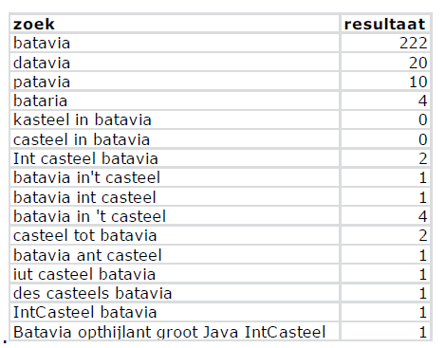
Uitdagingen
Oerwoud aan transcriptiedata
en transcriptiefouten

Slide 9
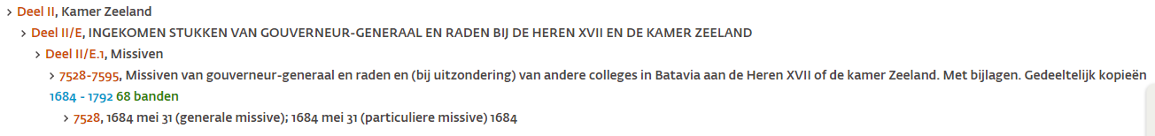
Biedt de toegang van het archief context?

Slide 10
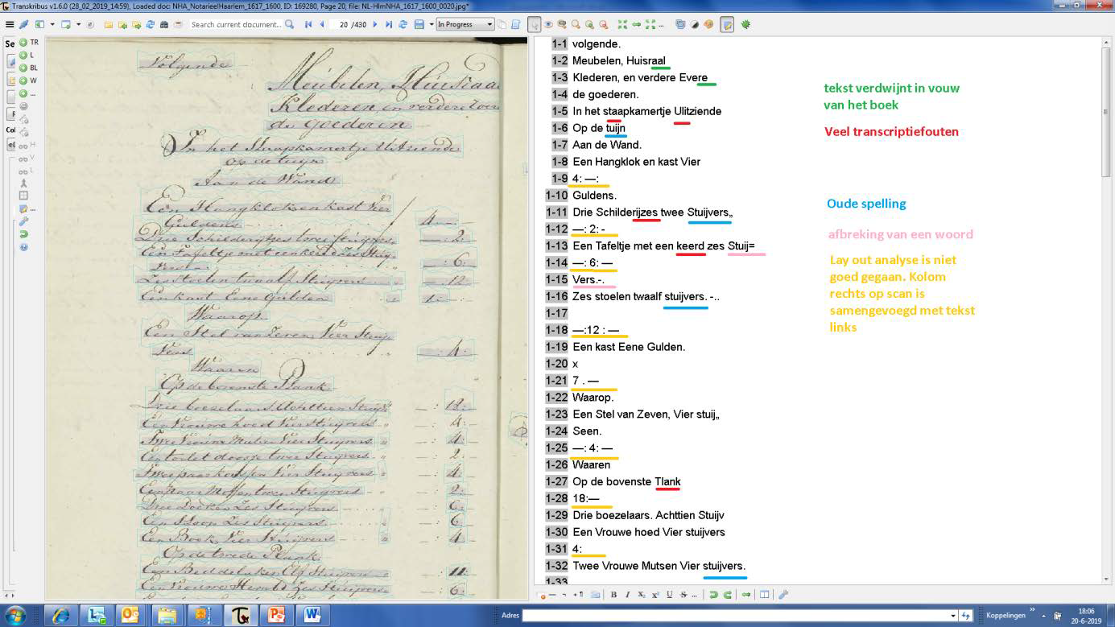
SBIR bijlage 2, Toelichting doel
Transcriptiefouten, oude taal
Notes:
Transcriptiefouten, oude taal, spellingvarianten….hoe zorg je dat de onderzoeker vindt wat hij zoekt?

Slide 11
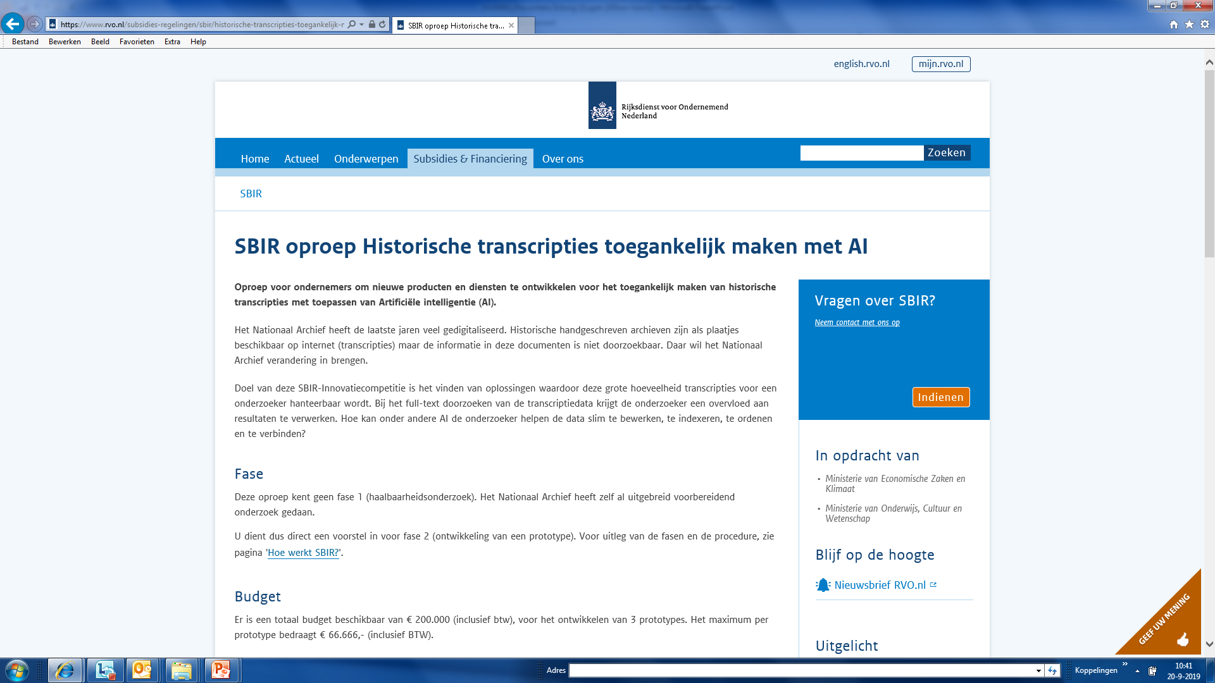
Aanbesteding

Slide 12
En verder
Laatste week voor de transcribenten
Definitieve modellen maken
2 miljoen scans processen
Prototype gereed februari 2020
Door ontwikkelen prototype, gereed eind 2020

